Slide 1
Deep Learning
Corso AI Engineering - Lezione 3

Slide 2

INDICE
Cosa è una rete neurale
Neurone
Percettrone
Reti Neurali Artificiali
Deep Learning
DEEP
LEARNING

Slide 3
COSA È UNA RETE NEURALE
Reti Neurali
Le Reti Neurali Artificiali (Artificial Neural Network, ANN) sono strutture di calcolo liberamente ispirate dalla rete neurale biologica che costituisce il cervello degli animali.
Le reti neurali sono state ideate negli anni 50’
Sono diventate lo standard solo negli ultimi anni a causa dell’avanzamento tecnologico e dalla grande quantità di dati disponibili

Slide 4
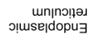
NEURONE
Neuroni

Slide 5
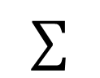
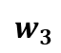
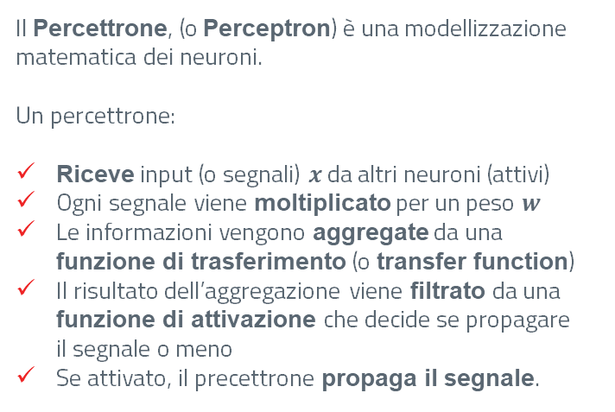
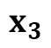
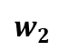
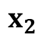
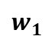
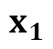

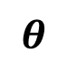
PERCETTRONE
Input
$$x_{1}$$
$$x_{2}$$
$$x_{3}$$
Weights
$$w_{1}$$
$$w_{2}$$
$$w_{3}$$
Percettroni
Il Percettrone, (o Perceptron) è una modellizzazione matematica dei neuroni.
Un percettrone:
Riceve input (o segnali) $x$ da altri neuroni (attivi)
Ogni segnale viene moltiplicato per un peso $w$
Le informazioni vengono aggregate da una funzione di trasferimento (o transfer function)
Il risultato dell’aggregazione viene filtrato da una funzione di attivazione che decide se propagare il segnale o meno
Se attivato, il precettrone propaga il segnale.
$$∑$$
Transfer function
Activation function
┌
┘
$$θ$$
Propagation
$$y$$

Slide 6

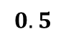


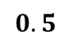
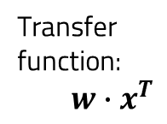
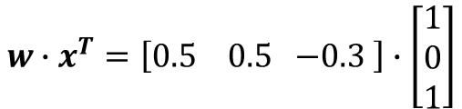
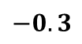
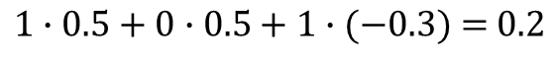
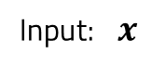
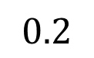


PERCETTRONE
Input: $x$
$$1$$
$$0$$
$$1$$
Weights$: w$
$$0.5$$
$$0.5$$
$$−0.3$$
Transfer function
Tipicamente l’aggrergazione delle informazioni in input consiste nei seguenti passaggi :
Moltiplichiamo tutti i segnali in input per i rispettivi pesi
Sommiamo i risultati.
Possiamo rappresentare questa operazione come un prodotto scalare (o prodotto interno) di due vettori $w$ e $x$
Transfer function:
$$w∙x^{T}$$
$$0.2$$
$$w∙x^{T}=\left[0.5 0.5 \text{−0.3 }\right]∙\left[\begin{aligned}1 \\ 0 \\ 1\end{aligned}\right]$$
$$1∙0.5+0∙0.5+1∙\text{(−0.3) = 0.2}$$

Slide 7
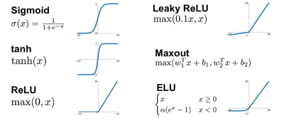
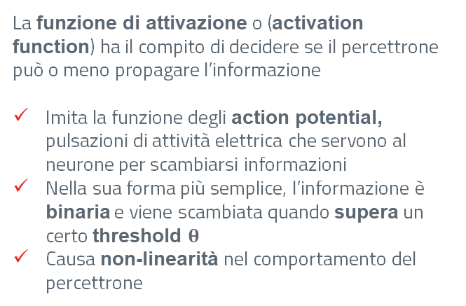

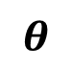
PERCETTRONE
Activation function
La funzione di attivazione o (activation function) ha il compito di decidere se il percettrone può o meno propagare l’informazione
Imita la funzione degli action potential, pulsazioni di attività elettrica che servono al neurone per scambiarsi informazioni
Nella sua forma più semplice, l’informazione è binaria e viene scambiata quando supera un certo threshold $θ$
Causa non-linearità nel comportamento del percettrone
┌
┘
$$θ$$
$$y$$

Slide 8
Input Layer
RETI NEURALI ARTIFICIALI
Hidden Layer 1
Dal percettrone alla rete
Unendo più percettroni definiamo una rete neurale artificiale.
La rete neurale è divisa in layer. In base alla loro posizione distinguiamo tre categorie di layer:
Input layer: primo layer dedicato agli input iniziali
Output layer: ultimo layer destinato all’ouptu finale
Hidden layers: tutti i layer intermedi
Il numero dei percettroni per layer e il numero di layer definisce l’archittettura (o topologia) della rete neurale
Hidden Layer 2
Output Layer
Cerchio: percettrone
In entrata: input del percettrone
In uscita: propagazione dell’ouptut

Slide 9
RETI NEURALI ARTIFICIALI
Addestrare una ANN
Una rete neurale si addestra in quattro fasi:
Si assegnano valori iniziali ai pesi
Forward propagation: si calcolano gli output a partire da input e pesi assegnati.
Si confrontano i risultati ottenuti con gli output corretti
Backward propagation: i pesi vengono modificati con l’obbiettivo di minimizzare la differenza fra risultato ottenuto e desiderato.
Keyword:
Ottimizzazione Non-Lineare
Gradient Descent

Slide 10
DEEP LEARNING
Deep learning
Una ANN con molteplici hidden layer prende il nome di
rete neurale artificiale profonda o Deep Neural Network (DNN).
Il Deep Learning è una tecnica di ML che prevede l‘utilizzo di DNN nella fase di modellizzazione del problema.
Aumentare il numero di layer intermedi permette di utilizzare più informazioni dal training set.

Slide 11
DEEP LEARNING
Benefici della profondità
La sequenza di layer estrae progressivamente una maggior quantità di informazioni dai dati in input
In figura abbiamo un esempio di classification network.
Al crescere del numero di hidden layer la performance del classificatore migliora.
Utilizzando un numero eccessivo di hidden layer possiamo cadere in overfitting

Slide 12
GRAZIE

Slide 13
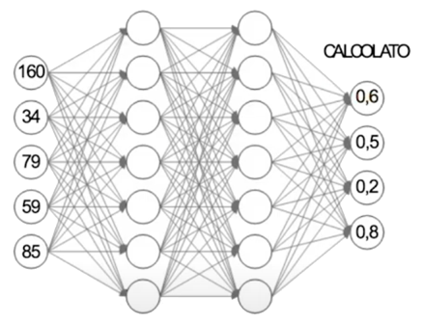
NEURAL NETWORK
Forward propagation
The activation function helps to decide if the perceptron has to fire or not:
given the input data, activation inputs are computed for all nodes (moving from left to right in the picture) and the activation function decides whether each perceptron has to fire
the last layer of the network shows the computed output

Slide 14
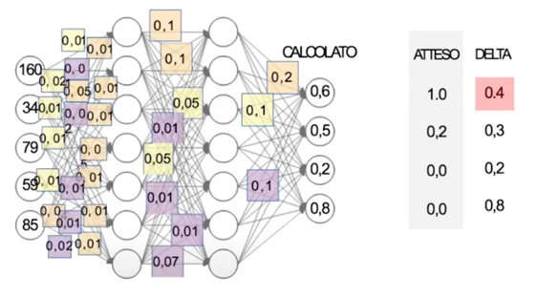
NEURAL NETWORK
Back propagation
When finished forward propagation we can:
take the computed outputs and confront them with expected outputs
compute deltas
try (from right to left on the picture) to modify weights so that the network is able to compute expected output.

Slide 15
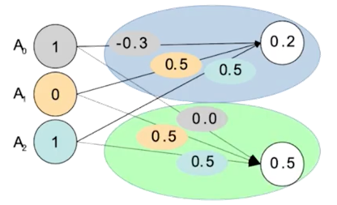
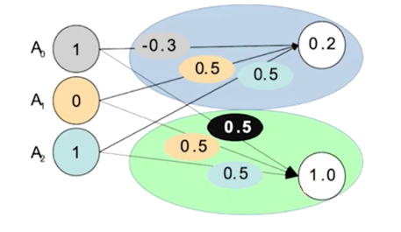
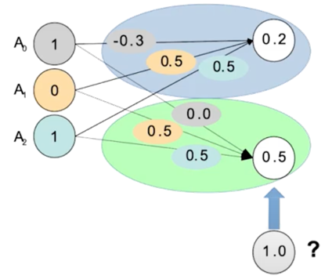
NEURAL NETWORK
Backward propagation
A simple example with numbers….

Slide 16
NEURAL NETWORK
Back propagation
The new weights are computed with the method of grandient descent:
we represent the cost function on the space of all weights
we identify the “direction” in which the function increases most rapidly
we modify the corresponding weights with a small constant (the learning rate)

Slide 17


CONVOLUTIONAL NETWORKS
In mathematics, convolution is a mathematical operation on two functions (f and g) that produces a third function expressing how the shape of one is modified by the other.
Convolutional NN
In deep learning, a convolutional neural network is a class of deep neural networks that employs a mathematical operation called convolution.
Convolution is a specialized kind of linear operation.
Convolutional networks are simply neural networks that use convolution in place of general matrix multiplication in at least one of their layers.

Slide 18
CONVOLUTIONAL NETWORKS
Convolutional NN
Convolutional NN are used especially in image recognition.
The role of a CNN is to reduce the images into a form which is easier to process, without losing features which are critical for getting a good prediction.

Slide 19

CONVOLUTIONAL NETWORKS
Kernel/Filter
Max-Pooling or Average-Pooling

Slide 20
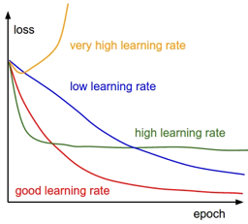
NEURAL NETWORKS
Other aspects
Epochs: it is recommended to start with a large number of epochs and use early stopping.
Scaling: scaling features is relevant to ease learning phase.
Learning rate: picking the learning rate is very important, you should try different parameters and chose the best one.

Slide 21

NEURAL NETWORKS
How to structure a fully connected neural network, the parameters and methods to consider…
NETWORKS

Slide 22
NEURAL NETWORKS
Input: one input neuron per feature.
Output: for regression tasks, this can be one value, for multi-class classification, we have one output neuron per class.
Hidden: is highly dependent on the problem and the architecture of your neural network:
In general, 1-5 layers will suffice
In general, using the same number of neurons for all hidden layers will suffice
Topology considerations

